Slide 1
Jedz na zdrowie

Slide 2
Pięć grup żywności
Chleb, ziemniaki oraz inne produkty zbożowe-Do produktów zbożowych należą makarony, płatki śniadaniowe, kukurydza, proso i mąka kukurydziana, a także fasola i inne nasiona roślin strączkowych. Ten rodzaj żywności zawiera dostarczające energii węglowodany, witaminy z grupy B, selen, wapń oraz żelazo i jest bogatym źródłem błonnika.
Owoce i warzywa-są bogate w witaminy ( zwłaszcza A, C i E), minerały (wapń, magnez, potas i żelazo) oraz przeciwutleniacze, chroniące przed niektórymi nowotworami i chorobami serca. Wiele z nich zawiera fitozwiązki zapobiegające chorobom oraz nadające pożywieniu kolor i aromat.
Mięso, ryby i produkty zamienne-Produkty tej grupy stanowią główne źródło białka niezbędnego organizmowi, zwłaszcza do wzrostu i regeneracji tkanek. Białko zawarte w mięsie, rybach i nabiale dostarcza potrzebnych aminokwasów. Mięso, drób oraz ryby są bogate w minerały, takie jak cynk, magnez, oraz bardzo pożyteczne witaminy z grupy B.

Slide 3
Pięć grup żywności cd.
Mleko i przetwory mleczne- W przetworach mlecznych znajduje się ryboflawina (witamina B₂), odpowiedzialna za uwalnianie energii z pokarmów oraz prawidłowe oddziaływanie witaminy B₆ i niacyny. Pełnotłuste mleko oraz przetwory mleczne zawierają witaminy A i D. Dzieci i młodzież potrzebują tłuszczu do wzrostu i rozwoju. Dzieciom poniżej drugiego roku życia nie należy podawać mleka chudego, starsze mogą pić mleko półtłuste, pod warunkiem, że zapewnimy im zróżnicowaną dietę.
Tłuszcze i cukry- Tłuszcz jest najbardziej skondensowanym źródłem kalorii w naszej diecie. Dostarcza dwa razy więcej energii niż węglowodany czy białka. Organizmowi wystarczy zaledwie 25g tłuszczu dziennie, aby przyswoił niezbędne, rozpuszczalne w tłuszczu witaminy.

Slide 4
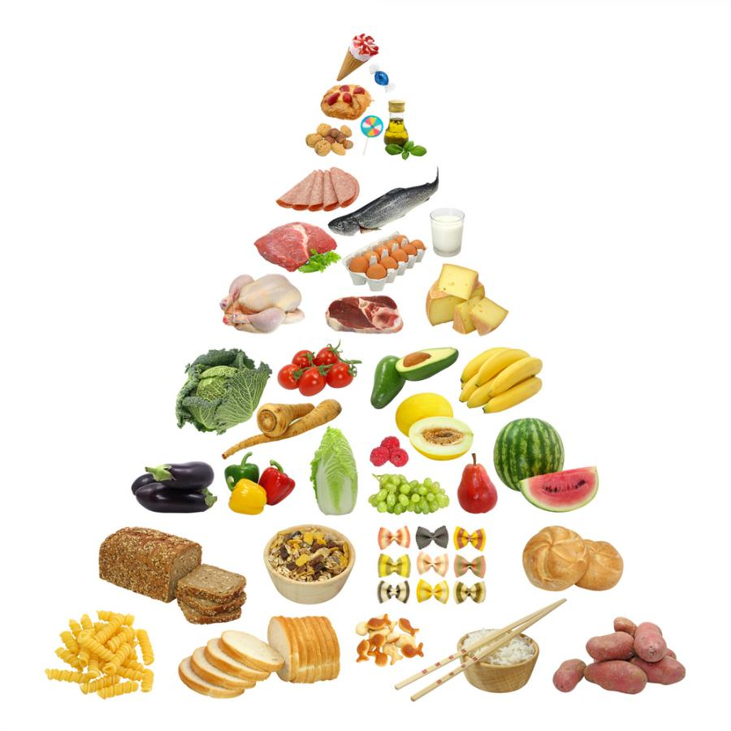
Piramida zdrowego żywienia

Slide 5
Otyłość
Jedną z najczęściej występujących chorób cywilizacyjnych jest otyłość.powstawaniu otyłości największą rolę przypisuje się tłuszczom i ich przemianom w ustroju. Trening fizyczny powinien przede wszystkim zwiększać wydatek energetyczny (przy organizowaniu form aktywności należy zwrócić uwagę na stopień zaawansowania otyłości). Ważna jest również systematyka treningu (przy stałej objętości i obciążeniu treningowym). Obciążenia treningowe powinny kształtować się w granicy 30% wysiłku submaksymalnego. Otyłość powoduje zmiany zwyrodnieniowe w stawach i kręgosłupie, dlatego należy unikać gier i zabaw ruchowych połączonych ze skokami, skrętoskłonami tułowia. Najbardziej odpowiednią formą jest jazda na rowerze oraz sporty wodne. W przypadku otyłości przekraczającej 150% masy ciała, ww. formy aktywności są nieskuteczne, gdyż zaburzona jest sprawność motoryczna tych osób. W ekstremalnych przypadkach należy stosować trening statyczny polegający na pracy statycznej mięśni. Praca polega na napinaniu mięśni z siłą maksymalną lub zbliżoną do maksymalnej. Dzięki temu ćwiczone są główne grupy mięśni, zginacze i prostowniki stawu łokciowego, mięśnie brzucha, mięśnie grzbietu, zginacze i prostowniki stawu biodrowego, zginacze i prostowniki stawu kolanowego.

Slide 6
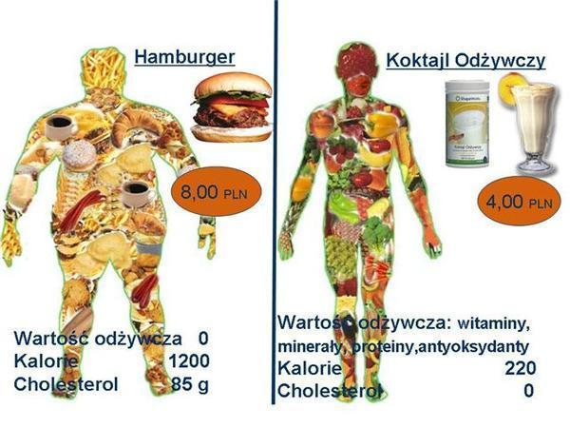
Zdrowo nie znaczy drogo.
Dużo ludzi mówią ,że o wiele tańsze i szybsze są jedzenia typu fast food. Szybsze może i tak ,ale mamy przykład ,że nie są tańsze .

Slide 7
„Dieta cud’’
Dieta która charakteryzuje się błyskawiczną utratą masy ciała i jeszcze szybszym powrotem do dawnej wagi efektem jojo a nierzadko znacznym zwiększeniem kilogramów. Organizm rozregulowuje się, przemiana materii ulega spowolnieniu, a tkanka tłuszczowa magazynuje coraz większe ilości energii.

Slide 8
Niska zawartości kalorii (poniżej 1000 kcal)
Zmusza nasz organizm do magazynowania tkanki tłuszczowej. Całą energię, którą dostarczamy wraz z posiłkami, przetwarza on na tłuszcz. Jest to swoisty system obronny, który chroni organizm przed śmiercią głodową, ponieważ następuje wtedy obniżenie podstawowej przemiany materii i organizm nie zużywa odpowiedniej ilości kalorii. Musimy też wiedzieć, że ponowne dostosowanie się naszego organizmu do normalnej ilości pożywienia jest procesem długotrwałym, a przemiana materii może wcale nie ulec przyspieszeniu.

Slide 9
Najważniejsze zasady zdrowego odchudzania
Codziennie spożywaj 4-5 posiłków, regularnie, co 3-4 godziny. Każdy z posiłków powinien w składać się z białka, warzyw i złożonych węglowodanów, a każdy z tych składników powinien stanowić 1/3 posiłku. Posiłki powinny być małe objętościowo, ale częste. Tylko w ten sposób zaspokoisz głód, a Twój organizm nie będzie magazynował energii w postaci tłuszczu.
Znajdź czas na regularną aktywność fizyczną. Ćwicz codziennie 40 minut lub po 1,5 godziny 3 razy w tygodniu,
Spożywaj produkty zdrowe, nieprzetworzone i świeże. Unikaj gotowych dań, produktów typu fast food, posiłków typu instant (dania z torebki).
Stosuj takie techniki kulinarne, jak gotowanie, gotowanie na parze, duszenie bez dodatku tłuszczu, pieczenie oraz grillowanie na patelni bez dodatku tłuszczu. Unikaj natomiast smażenia oraz duszenia z tłuszczem.
Pamiętaj o codziennym spożywaniu śniadania! Posiłek ten powinien być zjedzony w ciągu godziny po przebudzeniu. Śniadanie rozpędza Twój metabolizm na cały dzień.
Kupując produkty żywnościowe, czytaj etykietki, dzięki temu będziesz świadomie wybierać to, co i w jakich ilościach zjadasz.
Unikaj produktów mącznych, słodyczy ,tłustych serów, słodzenia kawy i herbaty, mięsa wieprzowego, napoi gazowanych.

Slide 10
Sposoby na przyspieszenie spalania kalorii
Amerykańscy naukowcy dowiedli, że osoby, które jedzą zdrowe śniadanie każdego dnia są szczuplejsi i mniej skłonni do otyłości.
Udowodniono, że kofeina będąca składnikiem kawy, czekolady, orzeszków cola czy kakao wpływa korzystnie na przyspieszenie metabolizmu.
1,5 litra wody mineralnej wypitej każdego dnia może wpłynąć zbawczo na nasz organizm, m.in. poprzez usunięcie toksyn z organizmu.
Stres spowalnia przemianę materii, a co za tym idzie powoduje uczucie głodu. Spróbuj się zrelaksować, a organizm odwdzięczy ci się piękną sylwetką!
zielona herbata-kilka filiżanek tego zielonego specjału nie tylko smakuje, ale także przyspiesza metabolizm. Pijmy więc na zdrowie!
Gdy pogoda dopisuje, a praca czy szkoła nie są zbyt daleko wsiadaj na rower i ciesz się wymarzoną sylwetką.
Masz ochotę na przekąskę po ciężkim dniu w pracy? Zamiast chipsów czy ciastek, sięgnij po jogurt naturalny. Jego składniki wpływają pozytywnie na działanie jelit.

Slide 11
Wegetarianizm a odchudzanie
Wiele osób zastanawia się, czy wegetarianizm może być dobrym rozwiązaniem, jeśli chcesz schudnąć.
Owszem, eliminacja mięsa lub produktów zwierzęcych z diety może przynieść wiele korzyści dla zdrowia, w tym także utratę zbędnych kilogramów, jednak istnieje też dość duże ryzyko, że jeżeli nie będziesz odpowiednio stosować zasad diety wegetariańskiej, osiągniesz odwrotny efekt i zamiast schudnąć- przytyjesz.
Zastąp mięso roślinami strączkowymi. Jest to wyjście nie tylko zdrowsze i „szczuplejsze”, ale i tańsze.
Eksperymentuj z przepisami wegetariańskimi, ale sprawdzaj zawartość kalorii w każdym daniu.
Staraj się jeść możliwie najwięcej naturalnych, nieprzetworzonych produktów.

Slide 12
Wady operacji odchudzających
Przed zabiegiem lekarz ma obowiązek zasugerowania pacjentowi, by spróbował standardowych metod odchudzania, czyli diet odchudzających i ćwiczeń. Ponieważ operacje niosą ze sobą ryzyko komplikacji, pacjent powinien wziąć pod uwagę wady i zalety takiej operacji. Skutkami ubocznymi operacji mogą być:
niewydolność nerek,
niewydolność wątroby,
rak żołądka,
rak jelita,
rak przełyku,
rak trzustki.

Slide 13
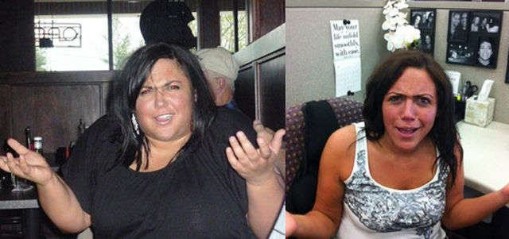
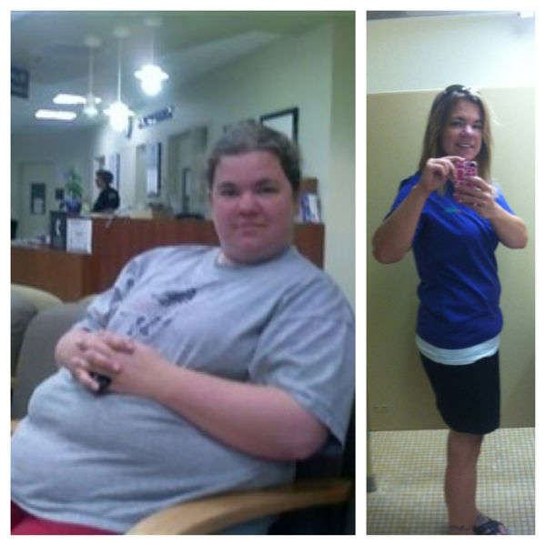
Czas coś zmienić
To nie są żadne gwiazdy - aktorki, celebrytki, córeczki bogatych tatusiów. To zwykłe dziewczyny, które przez lata zmagały się z otyłością, ale w końcu ją pokonały i zmieniły swoje życie na lepsze !
Jem zdrowo,
czuje się dobrze !

Slide 14
Dziękuje za uwagę ☺ Wykonała: Katarzyna Chlastacz VIII LO Samorządowe w Częstochowie

